Slide 1
wateroverlast na hevige regenval Slingeland Ziekenhuis
Bert Wierenga
Staffunctionaris Veiligheid en Milieu

Slide 2
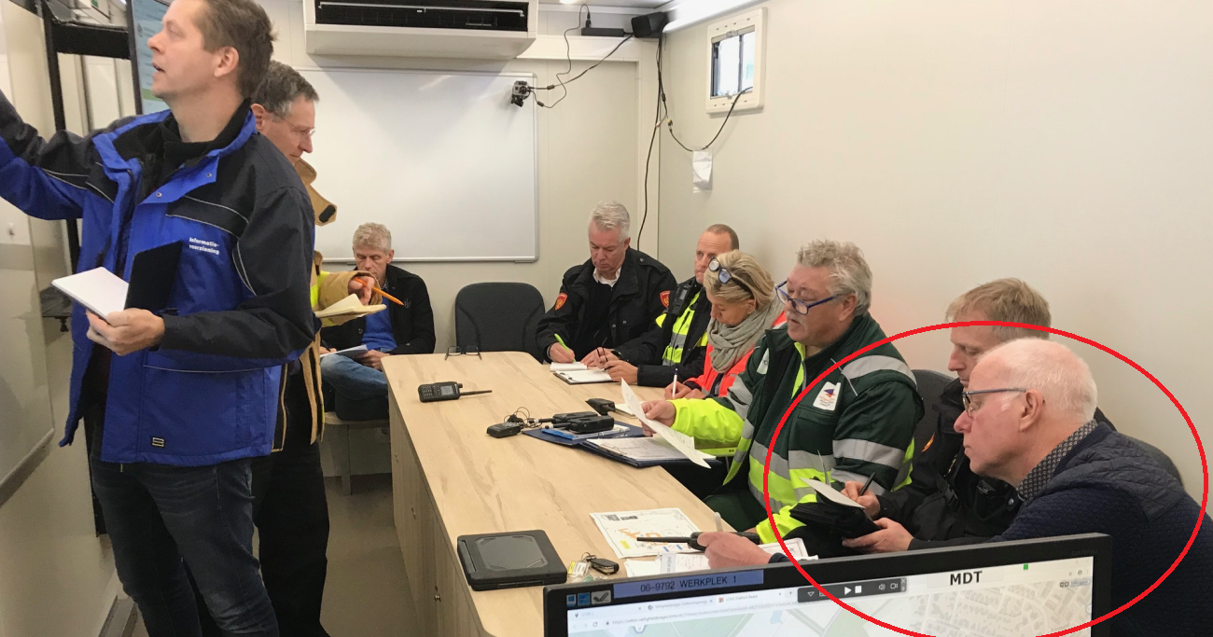
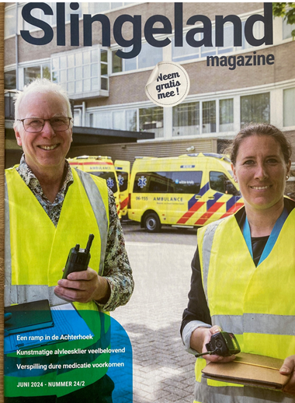
even voorstellen….
Bert Wierenga
staffunctionaris Veiligheid en Milieu,
Team Arbo, Veiligheid en Milieu (AVM)
Hoger Veiligheidskundige
Arbeidshygiënist
veiligheidsadviseur gevaarlijke stoffen
preventiemedewerker
hoofd BHV
crisiscoördinator
contactpersoon ziekenhuis voor Politie, Justitie, Brandweer, GHOR, Gemeente en Provincie

Slide 3
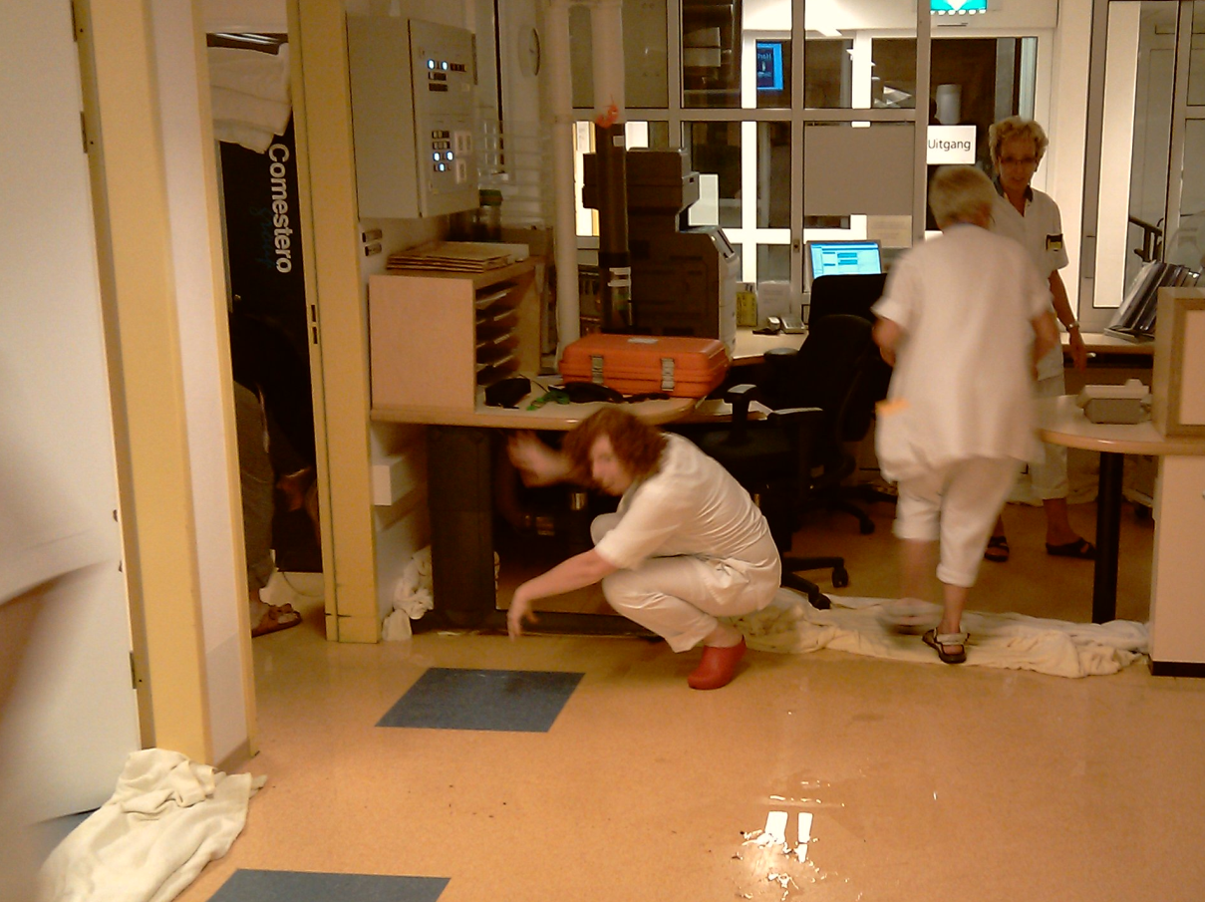
26-08-2010
02-05-2024
21-07-2024
02-09-2024
4x een bui die 1x per 100 jaar zou voorkomen…….

Slide 4
26-08-2010
Nu.nl over 2010
Op 26 augustus 2010 wordt dat opeens voor iedereen overduidelijk. Die donderdag valt er in korte tijd 150 millimeter regen, terwijl de grond al verzadigd is door eerdere buien. De parkeerplaats loopt onder en het water stroomt op verschillende plekken het ziekenhuis in. Crisiscoördinator Bert Wierenga staat tot zijn knieën in het water.
“Toen dacht ik: had ik maar droge schoenen meegenomen.”

Slide 5
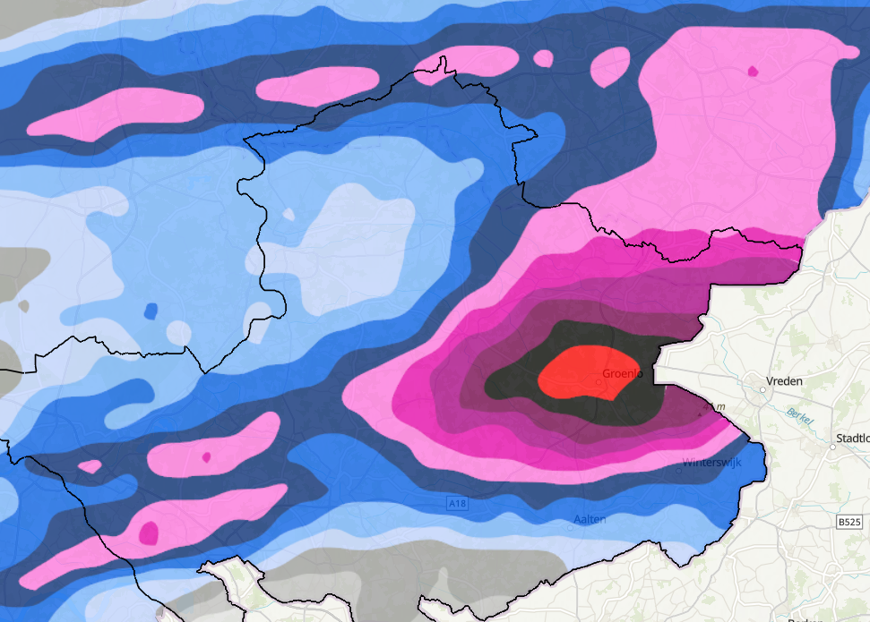
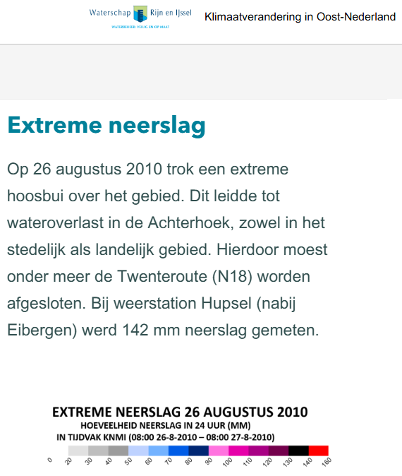
26-08-2010

Slide 6
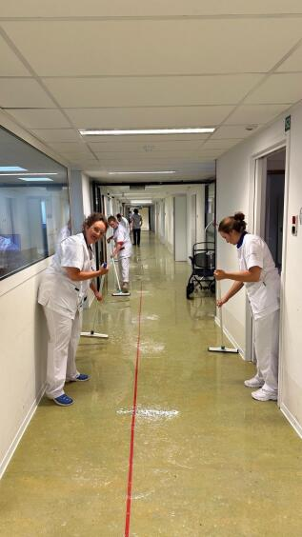
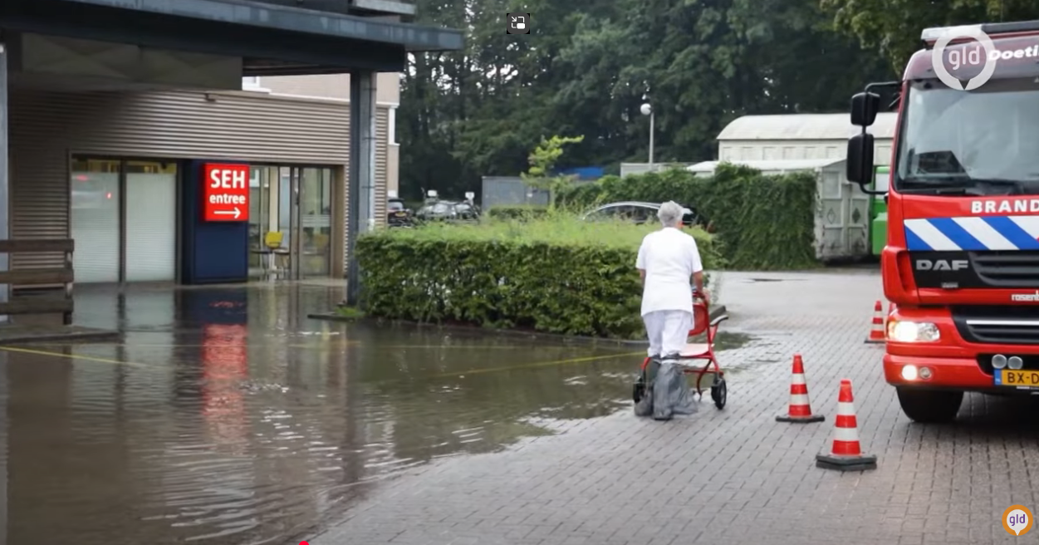
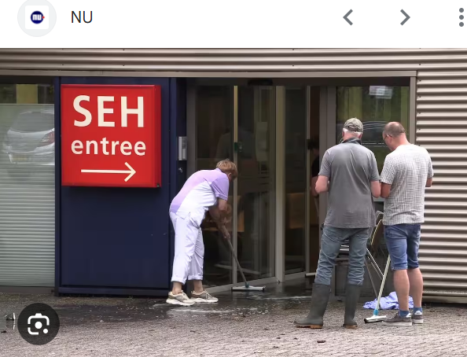
21-7-2024

Slide 7
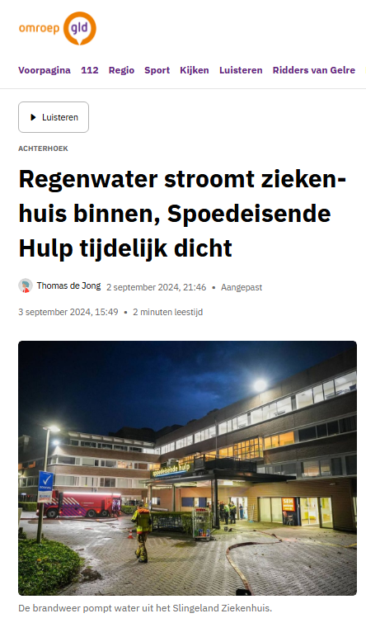
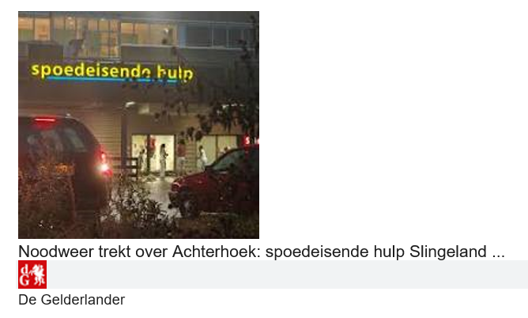
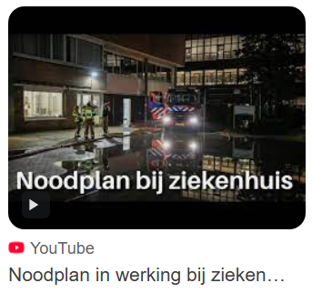
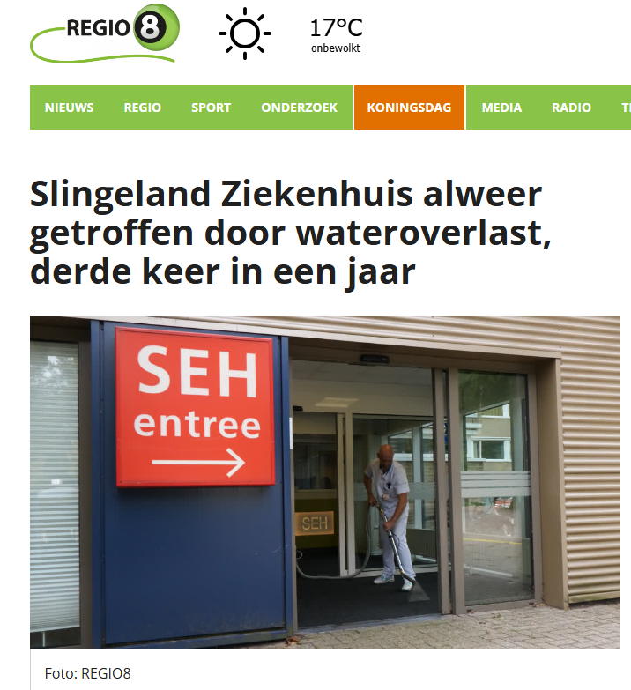
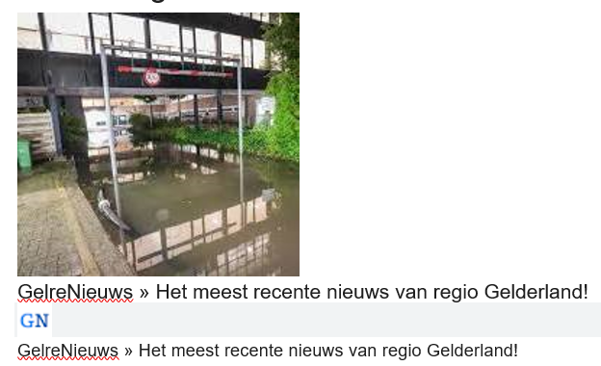
2-9-2024

Slide 8
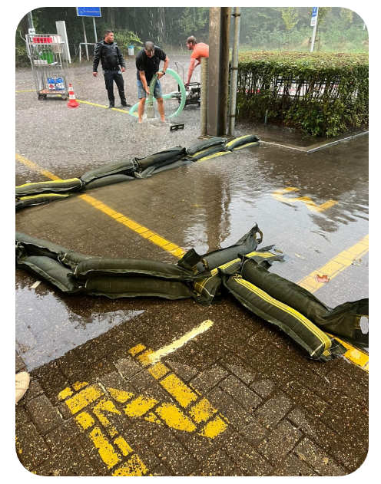
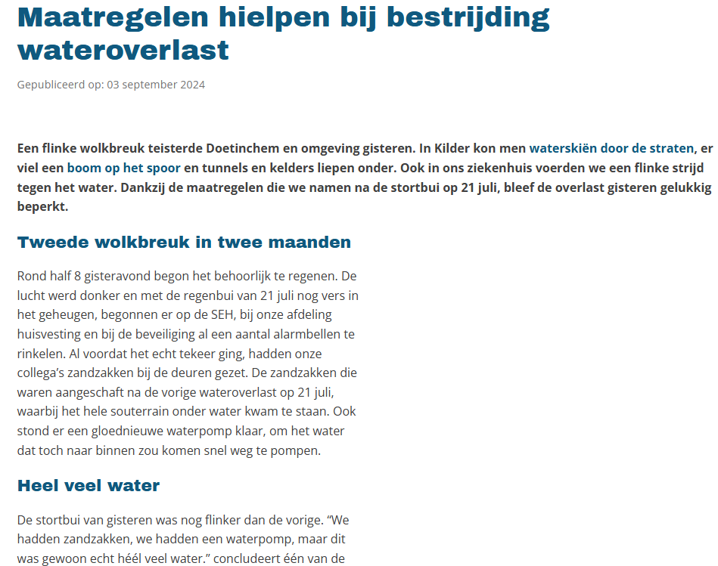
2-9-2024

Slide 9
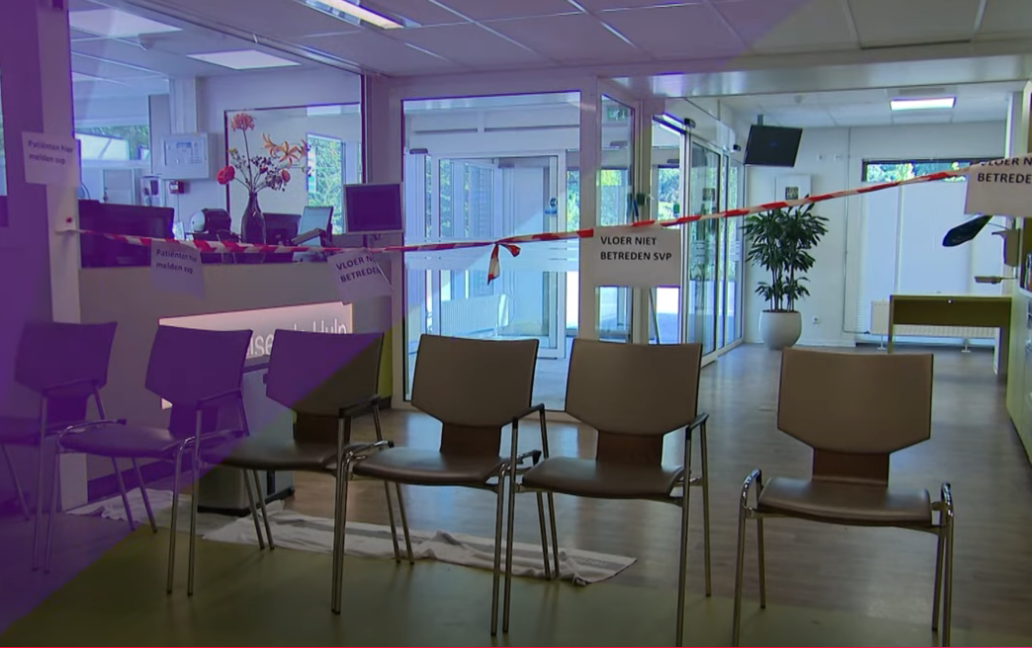
na de overlast….. lessons learned
herstelwerkzaamheden
evaluatie: 26-08-2010 / 2-5-2025 / 21-7-2024 / 2-9-2024
welke maatregelen hebben we genomen na aug 2010 en mei 2024?
wat heeft geholpen?
wat kan beter?
welke voorzorgsmaatregelen moeten we extra nemen?
wie moeten we daar bij betrekken?

Slide 10
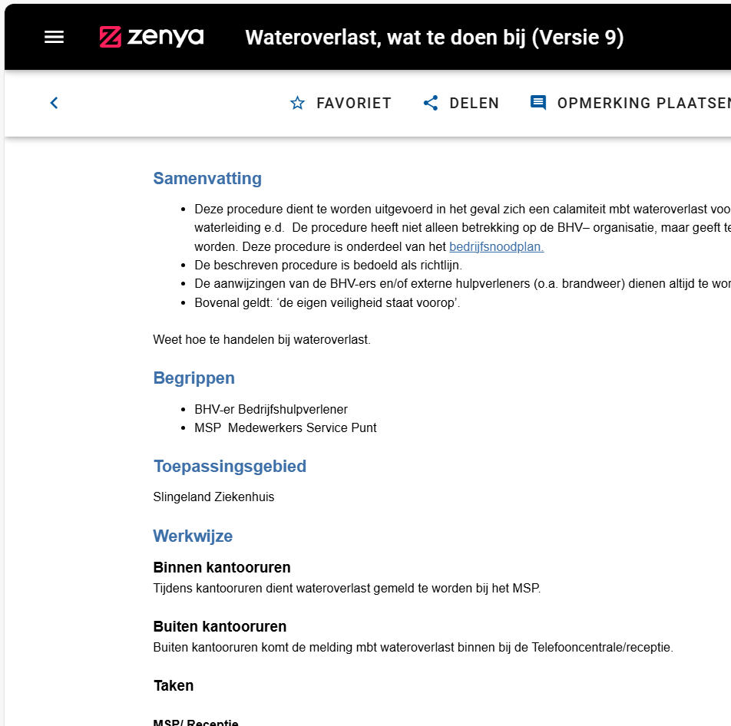
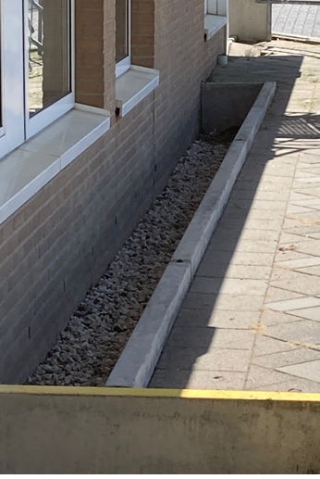
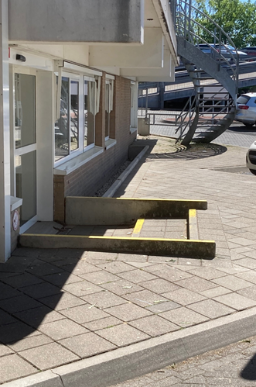
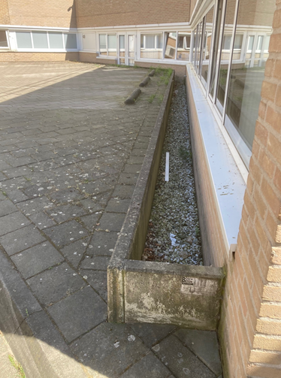
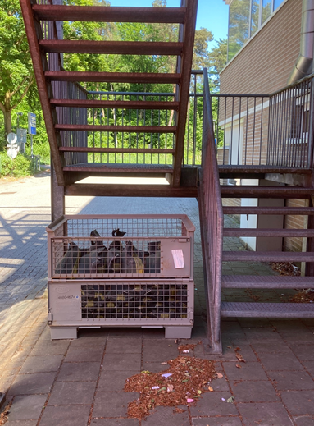
maatregelen

Slide 11
crisisplan
wat ging goed in de organisatiestructuur / wat kan daarin beter?
inzet collega’s: samen de schouders eronder!!
overleg met zowel brandweer, politie, GHOR, gemeente/ bevolkingszorg
LCMS
contact buurziekenhuizen en HAP
goed voorbereid op een crisis
taakkaarten liggen op tafel…
kon geen contact krijgen met salvage
houdt je aan afspraken in de afgesproken crisisstructuur (vaak goed / kan soms beter)
er is een aparte oproeplijst gekomen voor wateroverlast

Slide 12
bestuurlijk perspectief
rol Raad van Bestuur
voorzitter Crisis Beleidsteam (CBT)
nemen van strategische beslissingen
b.v. SEH weer open met een ‘natte deurmat’ met noodoplossing
je moet als bestuurder zorgen dat anderen hun werk kunnen doen
maar ook de toekomst: zijn wij voorbereid voor nog zo’n bui?
afweging tussen: wat doen we nog in dit gebouw, wat kan, hoeveel kost dat of gebruiken we dat geld in het nieuwe ziekenhuis?

Slide 13
ons klimaat verandert
wij moeten ons aanpassen
Vanaf 2010 al 4x een bui die 1x per 100 jaar zou voorkomen…….
is het gebouw op orde?
is de directe omgeving op orde?
komt er veel water uit Duitsland?
je hebt zelf niet alles in de hand……

Slide 14
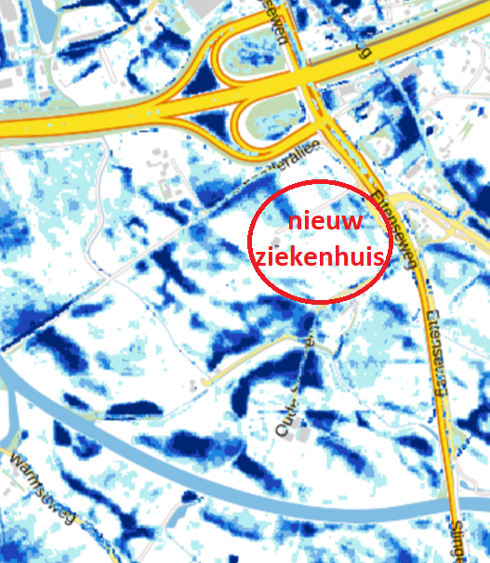
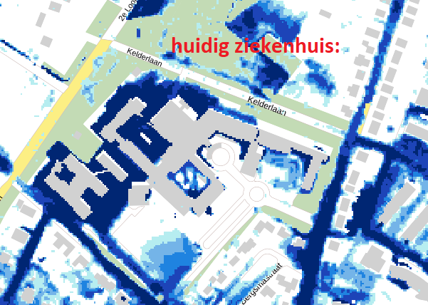
volgens de klimaateffect-atlas:
volgens het Landelijk Informatiesysteem Water en Overstromingen (LIWO):
overstromingskans bij het oude en het nieuwe ziekenhuis: middelgrote kans 1 keer per /30 jaar tot 1 keer per 300 jaar

Slide 15
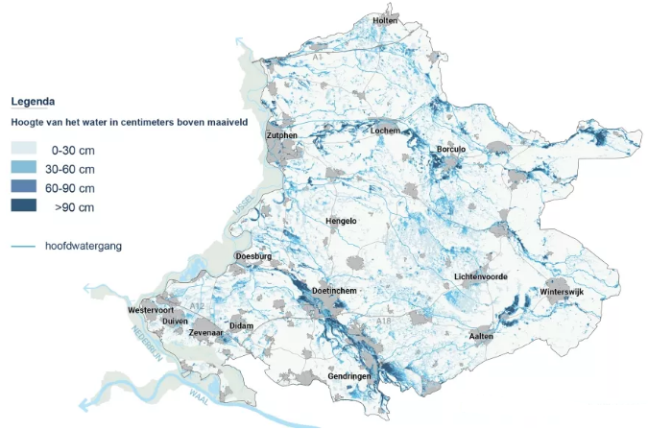
volgens onderzoek van het Waterschap Rijn en IJssel:
19 februari 2025
Grote problemen als ‘Limburgbui' valt in Achterhoek en Liemers
Dan zijn de gevolgen groot. Waterschap Rijn en IJssel onderzochten dit samen met de provincie, gemeenten, veiligheidsregio’s en Rijkswaterstaat.

Slide 16
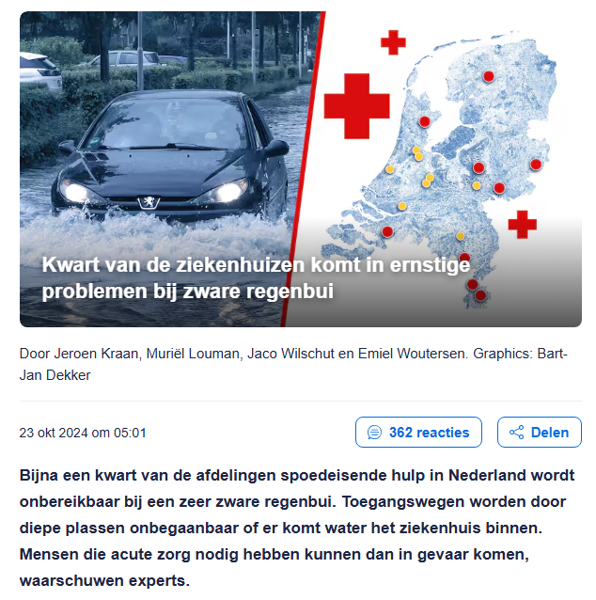
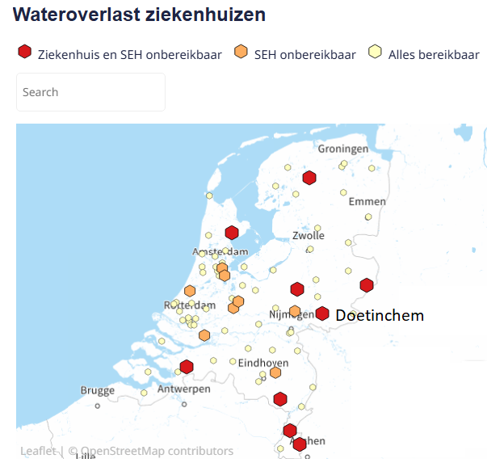
Investigo: onderzoek naar wateroverlast ziekenhuizen

Slide 17
ons nieuwe ziekenhuis
zijn we voorbereid op wateroverlast??
geen kelder
het ziekenhuis komt net iets hoger dan de N317 te liggen
technische ruimtes op de 4e en 5e verdieping

Slide 18
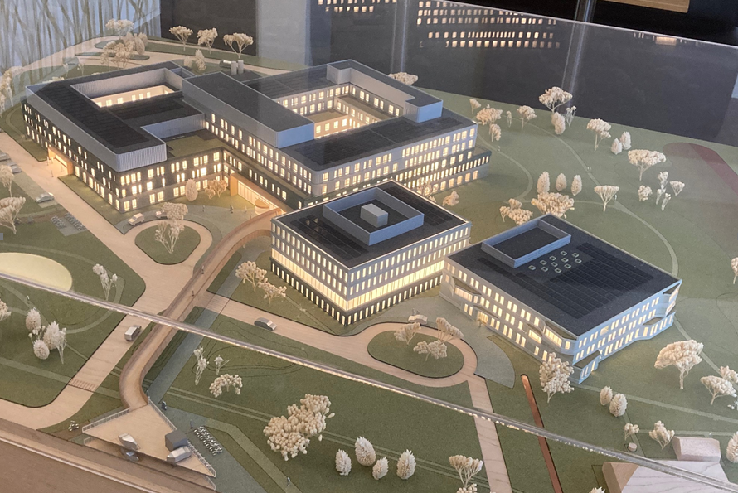
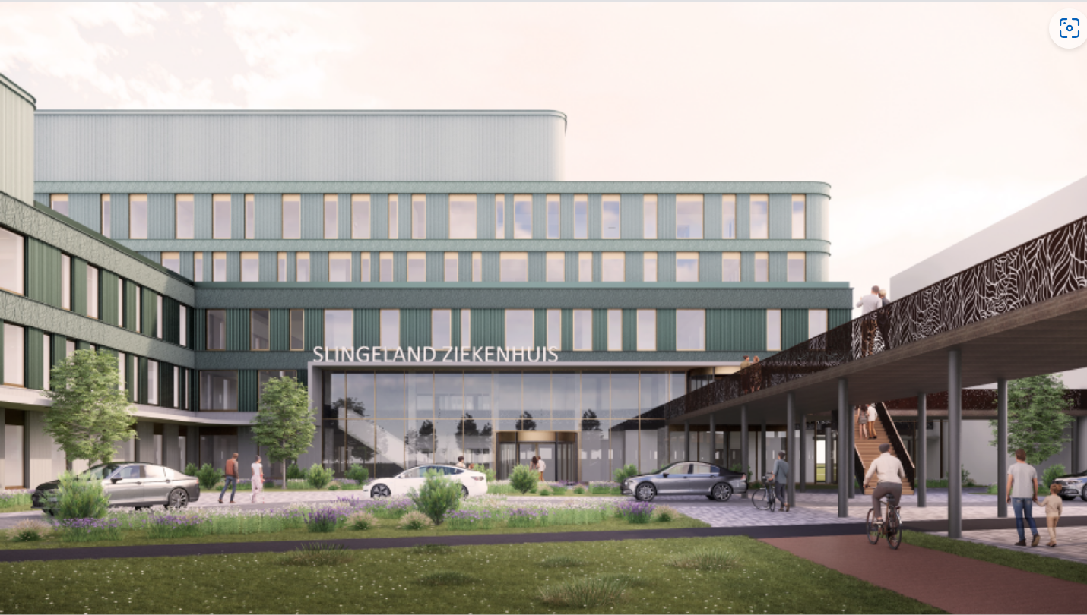

Slide 19
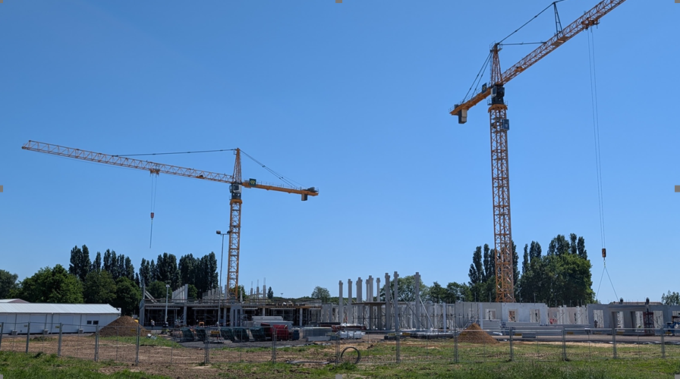
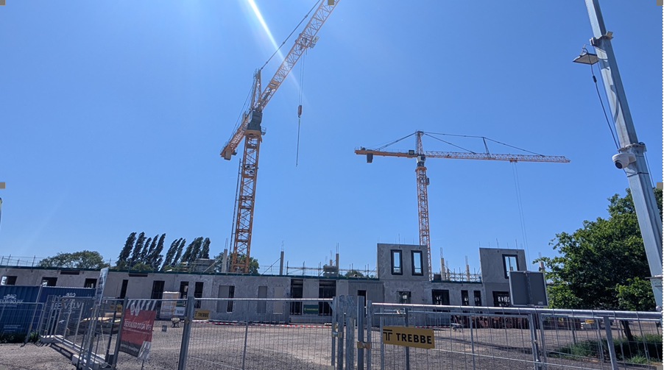
de bouwlocatie: 13-05-2025

Slide 20
Call to action
maak een Risico Inventarisatie en -Evaluatie voor wateroverlast
voer de acties uit die voortvloeien uit de RI&E en uit evaluaties
kent ieder zijn taak bij een crisis in het algemeen en bij wateroverlast in het bijzonder?
oefenen, ook voor wateroverlast (b.v. technische dienst en schoonmaak)
taakkaarten
houd rekening met de omgeving, ook daar waar je geen directe invloed op hebt

Slide 21
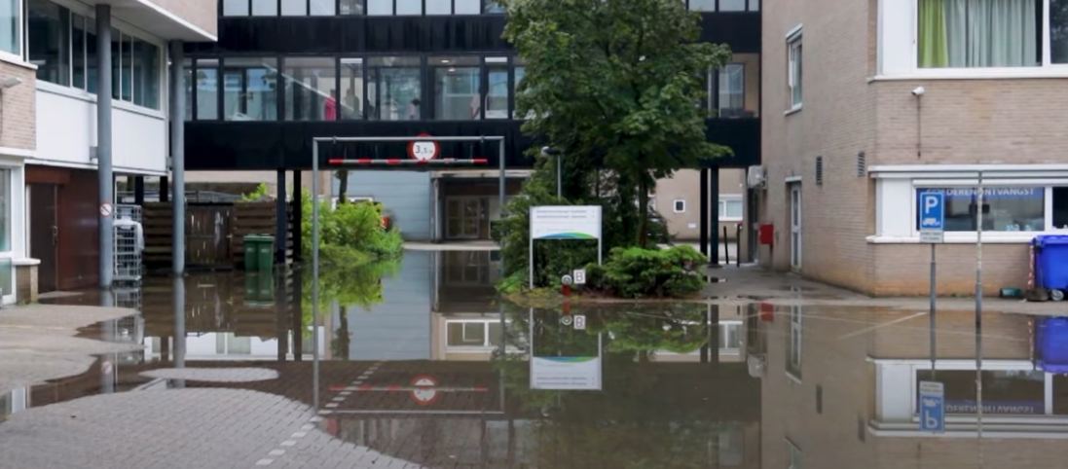
. Vragen?

